Slide 1
Argomenti
Categorie di suoni in un videogame
Formati audio
Gestione della memoria
Audio API
Funzionalità base dell'Audio API

Slide 2
Categorie di suoni in un videogame
Musica: funzione emozionale
SFX: funzione descrittiva
Ambience: funzione descrittiva
Voice over: funzione narrativa

Slide 3
Musica (Compositore)
Musica lineare
    Menu, Credits
    Cutscenes
Musica non lineare
    Ingame: mood driven (esempio)
    Ingame: action driven (esempio)
Source music
    Prodotta da sorgenti ingame (radio, TV, etc)
File di grandi dimensioni

Slide 4
SFX (Sound Designer)
Associati a:
    Azioni dei personaggi
    Oggetti del gioco
    Eventi del gioco
    Interfaccia
Metodo di produzione:
    Library
    Foley
    Field
File di piccole dimensioni

Slide 5
Ambience (Sound Designer)
Atmosfera generale
    Traffico
    Giungla
    Rumore stanza computer
Elementi random
    Clacson
    Versi animali
    Beep singoli
File di grandi dimensioni

Slide 6
Voice Over (Dialogues Director)
Dialoghi lineari
Dialoghi non lineari (macchina a stati)
Criticità:
Localizzazione
Centinaia di files (Nomenclatura, folders)
Placeholders
File di piccole dimensioni

Slide 7
Formati audio
Campionamento
Bitrate
Formati audio standard
Formati audio proprietari
Vantaggi della compressione
Formati per la musica

Slide 8
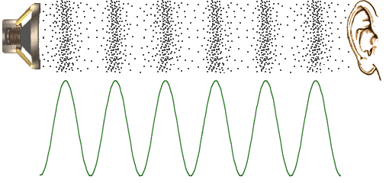
Suono
Il suono è generato da un oscillazione di pressione trasmessa attraverso un “mezzo“ (liquido, solido o gassoso) che genera un'onda longitudinale
Si può dunque dire che il suono è una sequenza di onde di pressione, con una propria frequenza, ampiezza
Lo spettro di frequenze normalmente percepibile è compreso approssimativamente tra 20 Hz e 20,000 Hz (20 kHz)
L'apparato uditivo riceve tali onde grazie alla la membrana timpatica che subendo delle variazioni di pressione entra in vibrazione

Slide 9
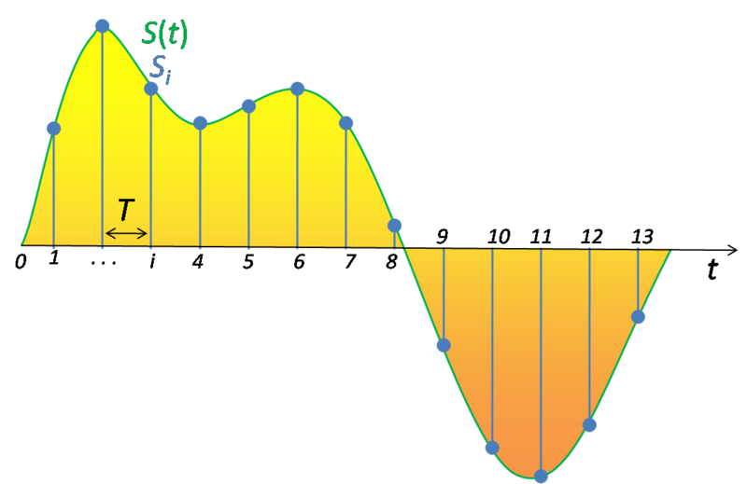
Campionamento
Sample Rate: misurata in Khz, identifica il numero di rilevazioni fatte in un secondo. Influenza il range di frequenza del segnale risultante.
Teorema del campionamento: la minima frequenza di campionamento è pari al doppio della frequenza massima (banda del segnale).
Bit depth : misurato in bit, identifica il numero di bit usati per il valore del singolo campione. Influenza il range dinamico e il rapporto segnale rumore

Slide 10
Bitrate
Importante al fine di valutare il peso dei file audio
Molto utile per fare paragoni e scegliere il formato adatto al progetto
Quantità di bit immagazzinati in ogni secondo di audio.

Slide 11
Formati audio standard
Non compresso: WAV, AIFF, AU, RAW
Compresso (lossless): FLAC, Monkey's Audio (filename extension APE), WavPack (filename extension WV), Shorten, Tom's lossless Audio Kompressor (TAK), TTA, ATRAC Advanced Lossless, Apple Lossless, MPEG-4 SLS, MPEG-4 ALS, MPEG-4 DST, Windows Media Audio Lossless (WMA Lossless)
Compresso (lossy): MP3, Vorbis, Musepack, AAC, ATRAC and lossy Windows Media Audio (WMA)

Slide 12
Compressione Lossless
riduce lo spazio occupato senza degradare il suono
la percentuale di compressione non è altissima
riconvertendo in WAV il suono sarà identico a prima
Paragonabile al formato zip o rar

Slide 13
Compressione Lossy
le frequenze sopra i 15000 Hz non sono percepite distintamente dalla maggior parte delle persone
miscelazione delle frequenza: l'orecchio umano è in grado di percepire determinate frequenze solo se isolate
nei primi istanti successivi a un suono molto forte, l'orecchio non è in grado di percepire suoni deboli
l'orecchio umano non è in grado di percepire e distinguere i suoni di intensità inferiore al rumore di fondo

Slide 14
Non compressi: WAV - AIFF
Entrambi compatibili con i s.o. Windows e Macintosh
Sono formati flessibili e si riesce ad immagazzinare praticamente tutte le combinazioni di sample rate e bit depth
La modalità di immagazzinamento dei dati più diffusa è il metodo PCM
PCM: provvede a salvare i dati audio senza nessun tipo di compressione, la forma d'onda viene memorizzata direttamente. Quindi i file risultanti sono di elevate dimensioni, ma non richiedono elevata potenza di calcolo per essere riprodotti.

Slide 15
MP3
MPEG-1 Audio Layer 3
riduce la quantità di dati richiesti per memorizzare un suono, garantendo qualità accettabile
Bitrate: 128 kbit/s, compressione 10:1
Codec considerato migliore: L.A.M.E
Aggiunge silenzio in testa e coda ( unity Gapless looping o trick)

Slide 16
OGG
A parità di qualità percepita, permette una maggiore compressione rispetto al formato MP3
Ogg Vorbis è un algoritmo dall'approccio VBR
Si usa la nomenclatura q, ovvero il livello di qualità con cui è stato eseguita la codifica
Vantaggio: licenza open source

Slide 17
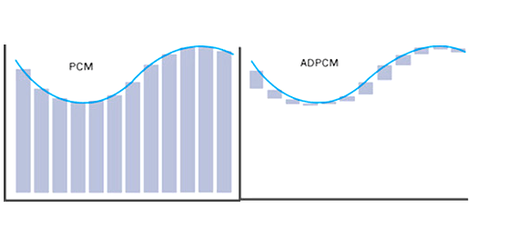
ADPCM
La compressione ADPCM (Adaptive Differential Pulse Code Modulation) è un'estensione della codifica digitale PCM di base, usata largamente nel campionamento, quantizzazione e codifica di segnali audio
si basa sulla predicibilità di un campione a partire da un numero di campioni precedenti ad esso
Compressione 4:1

Slide 18
Formati proprietari
Vag: Sony Playstation/PS2 ADPCM
ATRAC3: Sony Playstation/PS2 for music
XMA: Xbox 360 (basato sul WMA)
Swav: Nintendo DS ADPCM
Brwav: Nintendo WII ADPCM
Caf: Apple iOS

Slide 19
Vantaggi della compressione
Risparmio di ROM: sempre
Risparmio di RAM: se codec HW
Risparmio RAM vs CPU: se codec SW

Slide 20
Formati per la musica
Wav, mp3, ogg
MIDI
MOD\XM

Slide 21
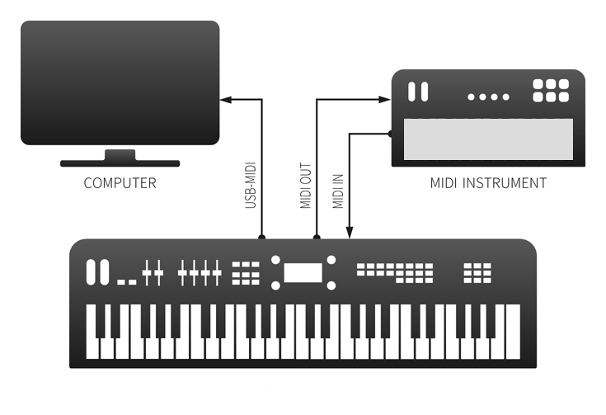
MIDI (Musical Instrument Digital Interface)
Protocollo standard per l'interazione degli strumenti musicali elettronici
È un linguaggio informatico, ossia una serie di specifiche che danno vita al protocollo

Slide 22
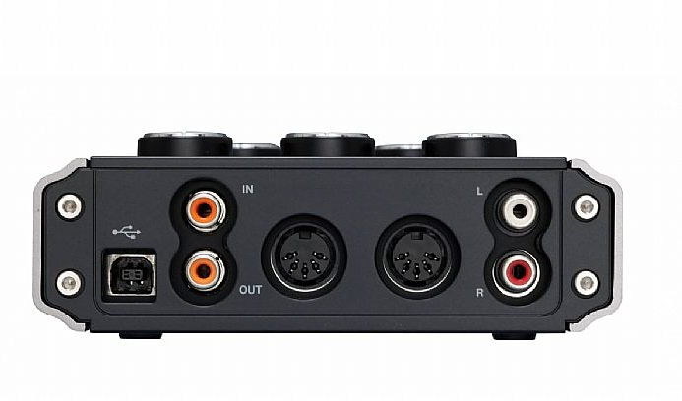
MIDI (Musical Instrument Digital Interface)
E' un'interfaccia hardware che consente il collegamento fisico tra vari strumenti

Slide 23
MIDI (Musical Instrument Digital Interface)
Composizione con sequencers
Ascolto tamite strumenti MIDI o plugin

Slide 24
MOD\XM (moduli)
Formati musicali che hanno origine dal formato MOD usato per la musica su Amiga
Creati mediante dei tracker, programmi equivalenti ai sequencer
Contengono patterns: vedi esempio
vantaggio rispetto al MIDI: includono i file audio per gli strumenti
XM è un formato per modulo (extended module) E' un formato introdotto da FastTracker 2.

Slide 25
Suoni Statici (in RAM)
Suono statico: tutto il file viene caricato in RAM e può essere suonato in qualsiasi istante, anche più istanze in contemporanea
Sound 01
Sound 02
Sound n
ROM → loading con decompressione → PCM in RAM → play
ROM → loading senza decompresisone → ADPC in RAM → decompressione HW + play
ROM → loading senza decompresisone → mp3 in RAM → decompressione SW -> play

Slide 26
Suoni Statici (in RAM)
Load Type -The method Unity uses to load audio assets at runtime
Decompress on load | Audio files will be decompressed as soon as they are loaded. Use this option for smaller compressed sounds to avoid the performance overhead of decompressing on the fly.
Compressed in memory | Keep sounds compressed in memory and decompress while playing. This option has a slight performance overhead so only use it for bigger files where decompression on load would use a prohibitive amount of memory.
Stream from disc | Stream audio data directly from disc

Slide 27
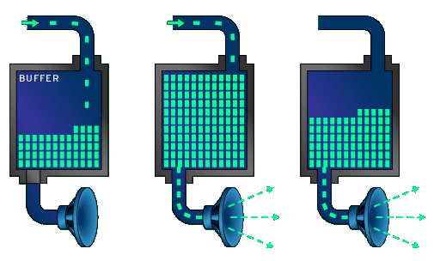
Suoni Streaming
Lo streaming è una tecnica che usa un piccolo buffer per riprodurre file di grandi dimensioni, riempiendo il buffer con i dati del file con la stessa velocità con cui tali dati vengono letti per la riproduzione

Slide 28
Suoni Streaming
Andando a visualizzare la RAM noteremo che il buffer occupa sempre la stessa dimensione, indipendentemente dal file sorgente.
Tale dimensione è fissa, di solito piccola e dimensionabile a seconda delle esigenze.
Buffer Stream

Slide 29
Ottimizzazione ram: i banchi
I sound bank, ovvero i banchi sono:
Gruppi logici in cui i file audio vengono organizzati. (es. tutti i suoni di un determinato livello di gioco, tutti i suoni del menu etc...)
Grossi files su disco con impacchettato tutto il contenuto necessario per determinati livelli di gioco.
Al momento del caricamento di una sezione del gioco, si riempie la RAM con i banchi necessari
Essendo dei file con i dati spesso compressi ed impacchettati, si facilità anche la lettura dal supporto ottico, avendo l'audio in una zona compatta.

Slide 30
Dynamic loading
Approccio abbastanza recente: caricare e scaricare i suoni solo quando necessari.
Uso della memoria ancora più efficiente.
Questa tecnica può però avere un grosso impatto sulle prestazioni, per cui si cerca di utilizzare i caricamenti asincroni, in modo che il gioco non risenta dei caricamenti.
Ove disponibile i sistemi useranno il DMA per accelerare il trasferimento e non caricare la CPU.

Slide 31
Audio API
Interfaccia tra applicazione e driver del sistema audio
Astrazione tra sistema audio e programmatore
Funzioni che permettono all'ambiente di gioco di comunicare con i dispositivi audio in tempo reale.

Slide 32


Audio API principali
Su PC la scelta è limitata a:
http://msdn.microsoft.com/en-us/library/windows/desktop/hh405049(v=vs.85).aspx
http://connect.creativelabs.com/openal/default.aspx
http://kcat.strangesoft.net/openal.html
A causa dell'integrazione sempre maggiore tra PC e Xbox 360/Xbox One, Microsoft fornisce la propria API crossplatform XAudio 2 (Windows e Xbox) audio API di basso livello, che ha rimpiazzato DirectSound

Slide 33
Audio API principali
Sulle console vi sono audio API proprietarie:
Nintendo fornisce NITRO-Composer per DS e AX per WII
Microsoft fornisce Xaudio2 per Xbox 360 e Xbox ONE
Sony fornisce LibWAVE per PSP (+ altre due di livello più alto)
Iphone fornisce Core Audio (OpenAL)

Slide 34
Audio Wrapper
interfacce di programmazione che si appoggiano alle API vere e proprie per creare una propria interfaccia di più alto livello spesso crossplatform.
Tipicamente ogni videogioco ha un audio wrapper creato internamente o acquistato come middleware
API PC
API PC
Wrapper
Game Engine
API WII
Game Engine
API WII
API PS3
API PS3

Slide 35
Audio Middleware
GUI: applicazione indipendente, permette all'audio designer di importare, configurare e testare l'audio del gioco.
API: audio wrapper

Slide 36


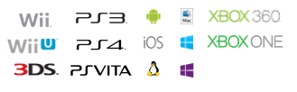



Audio Middleware
Cross-Platform
Engine Integration
Cross-Platform
Engine Integration

Slide 37
Audio Middleware
Unreal Audio System
7

Slide 38

Audio Middleware
Unity Audio System
Master Audio
Audio Toolkit
Fabric
Sound Manager Pro

Slide 39

Audio Middleware
Piattaforme
Windows all versions 32-bit and 64-bit
Microsoft Xbox, Xbox 360, Xbox One
Nintendo Wii, Nintendo Wii U
Ninetendo 3DS
Sony Playstation 2, Playstation 3, Playstation 4
Sony Playstation Portable (PSP)
Sony PS Vita (NGP)
MacOS X (CoreAudio) 32-bit and 64-bit
Apple iPhone
Android
Linux (OpenAL) 32-bit and 64-bit

Slide 40
Audio Middleware
Microsoft XACT
http://msdn.microsoft.com/en-us/library/bb174772.aspx
Windows (32bit and 64bit)
Microsoft Xbox 360
ISS (Idoru Sound System)
Windows (32bit and 64bit)
WII

Slide 41
Funzionalità base dell'Audio API
Inizializzazione
Loading (static, streaming)
Play, Pause
Stop
Suoni loop e one-shot
Volume
Pan
Canali Audio

